Slide 1
мадагаскар

Slide 2
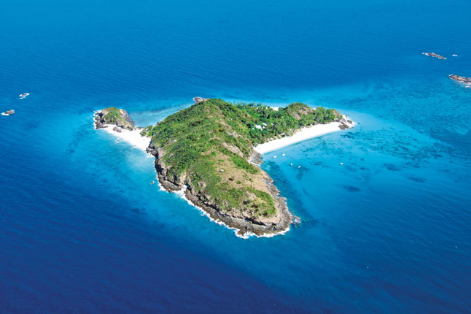
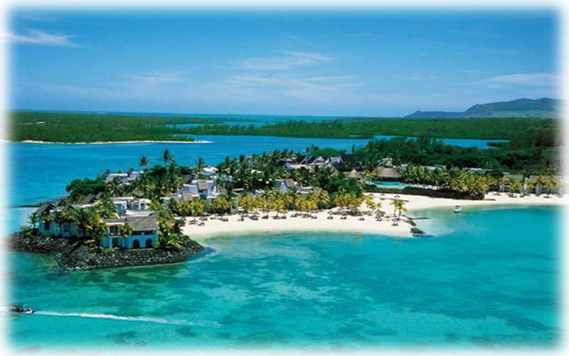
Мадагаскар
держава в західній частині Індійського океану, на острові Мадагаскар і прилеглих дрібних островах біля східного берега Африки, близько 400 км від Мозамбіку

Slide 3
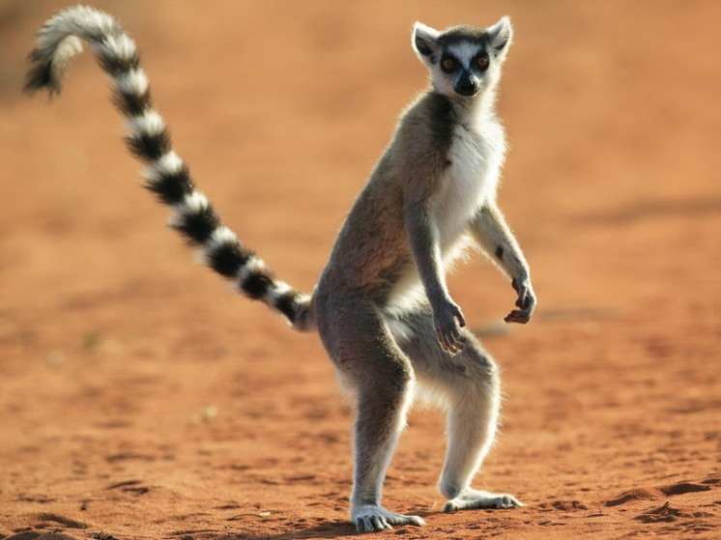
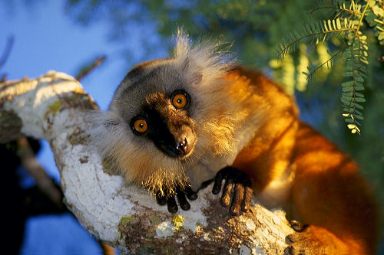
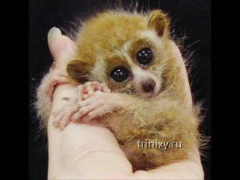
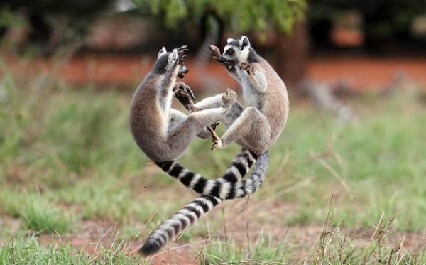
Тваринний світ
Мадагаскар відокремився від Африки задовго до того, як виникла сучасна африканська фауна. Ось чому, незважаючи на близьке сусідство з Африкою, на Мадагаскарі майже зовсім немає звичайних африканських тварин, але зате на ньому збереглися дуже давні форми — лемури (або напівмавпи) і комахоїдні. Саме вони і є основними представниками тварин на Мадагаскарі, який недарма прозвали «островом лемурів».

Slide 4
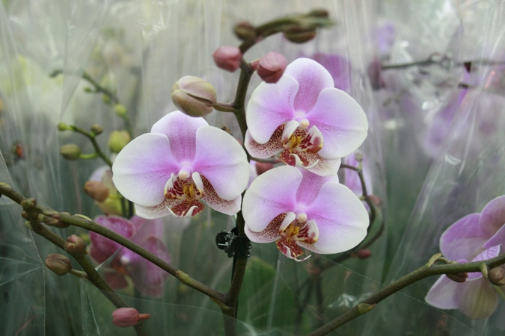
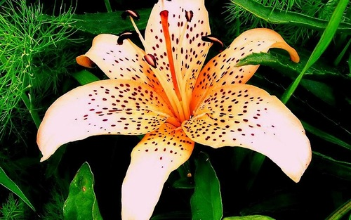
Рослинність
Усе східне узбережжя від моря до підніжжя гір зайнято вологим тропічним лісом. Ліси також тягнуться майже безперервно вузькою стрічкою по берегах навколо всього острова. В лісах найбільше папоротей, складноцвітних, бобових і химерних барвистих орхідей. Високостовбурні ліси з слаборозвинутим підліском і непрохідні незаймані хащі чергуються з луками і драговинами. На заболочених ділянках лісу біля підніжжя дерев густо ростуть очерет, гігантські трави, лілії з білими і жовтими квітками й широкими розгорнутими листками.

Slide 5
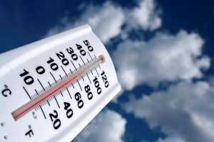
Клімат
Клімат східного узбережжя Мадагаскару є досить вологим та жарким, на заході спекотний та посушливий. Відмінність кліматів на острові пояснюється розмірами Мадагаскару і будовою його поверхні. При цьому є й спільні риси: клімат всюди тропічний, за винятком північно-західної частини острова, де панує клімат екваторіальних мусонів, а рік поділяється не на чотири сезони, а тільки на два — сухий і вологий.

Slide 6
Дякую за Увагу

